Slide 1
月度人物

Slide 2
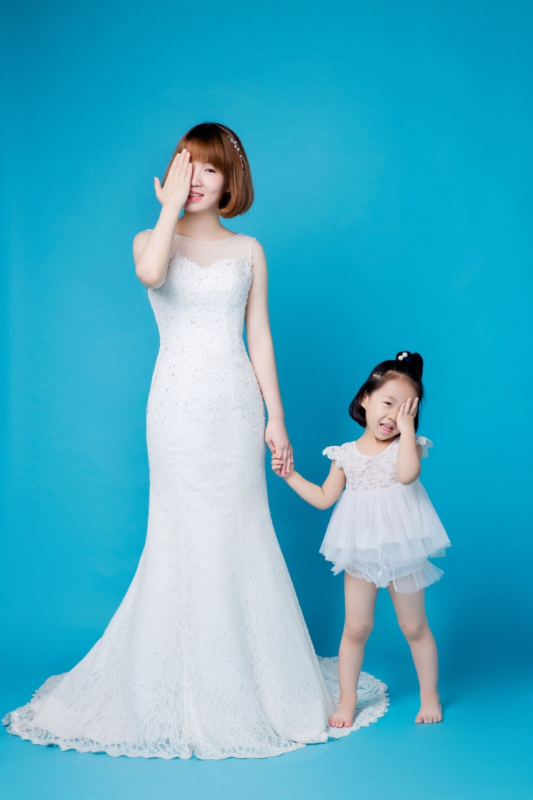
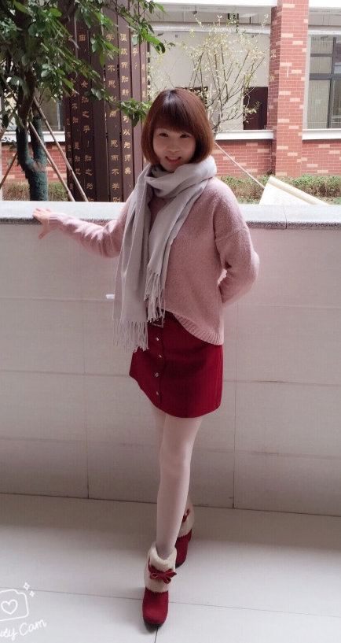
她总是默默无闻，踏踏实实地做好自己的本职工作；她总是默默学习，不断丰厚自己的教学底蕴；她总是默默思考，带着新教师一起钻研教材，集体备课。9月30号，她临时接到通知，要代表常州市参加省基本功大赛。从此，舞蹈房的灯再也没有在晚上9点以前关闭过，连上下班的路上也要听着音乐度过。短短20几天“头悬梁锥刺股”的练习、复习，最终让她取得了省二等奖的好成绩。她就是我们音乐组的领头羊，音乐组的标杆，美丽动人的王粲老师。
王粲老师

Slide 3
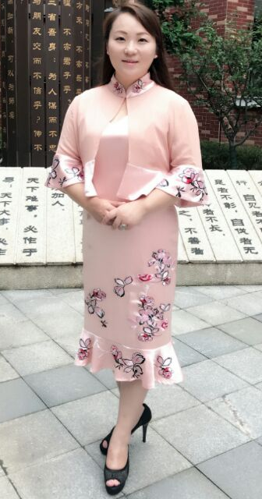
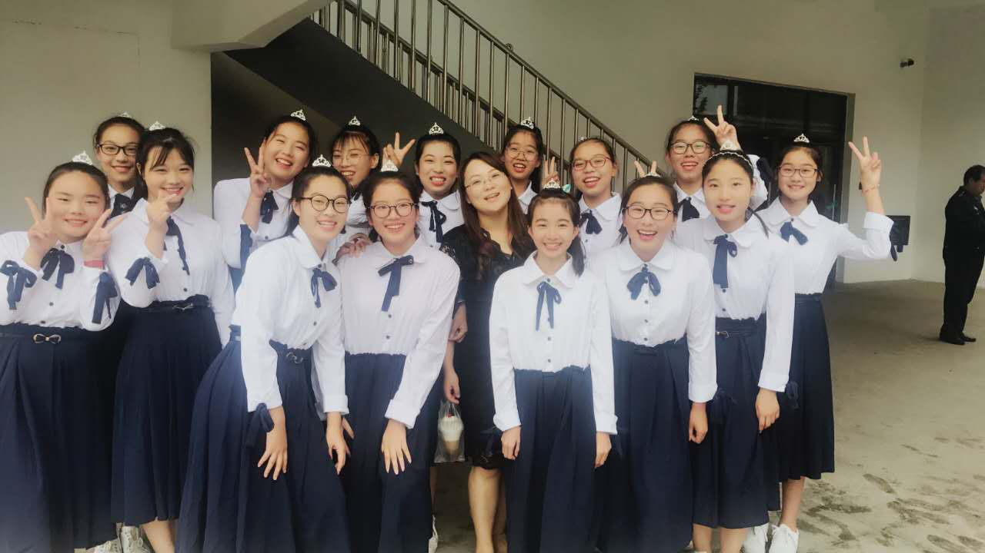
什么是最美？杜鹃说：“动听的歌声最美”。在她的课堂中，每个孩子都化身为杜鹃，给听课的人带来美的享受。如果说辛劳是一种财富，那她就是富有的人。当别人都在午休，她还在带领孩子们排练；当别人都在享受假期，她还在带领孩子们参加演出。面对评委挑剔的目光，他们毫无惧色。自信来自实力，实力来自刻苦地练习。她缔造了“薛小欢乐颂”合唱团，孩子们在她的带领下屡创佳绩，为学校争光！她就是我们音乐组的“定海神针”，音乐组的“姚妈妈”——姚明珠老师。
姚明珠老师

Slide 4
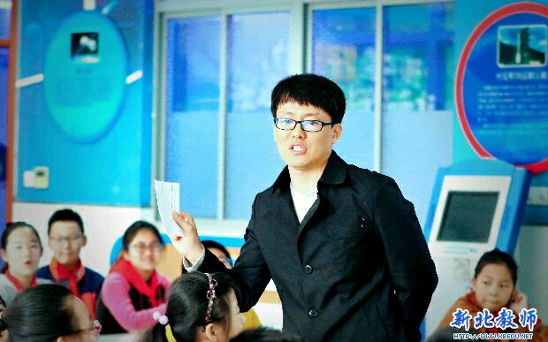
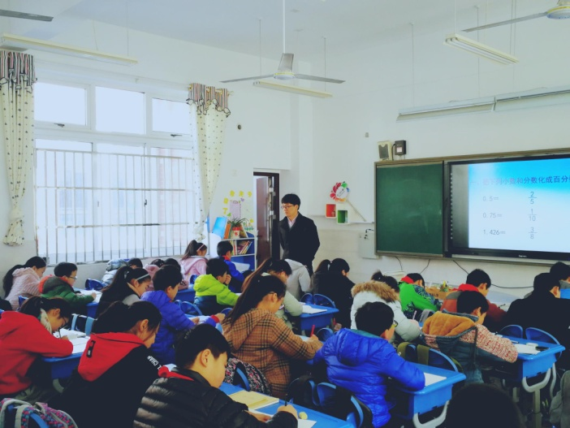
刘伟老师
在他的人生信条中有这么一个词:来者不“惧”！不惧毕业班两个班的数学教学，沉甸甸的责任除了担当还是担当；不惧区基本功竞赛，面对繁重的教学任务和家庭重任，他学习理论、钻研教材、推敲课堂，多少个不眠之夜的静心沉思，让超凡的素养得以彰显；不惧一次次说来就来的教研课，他大气豁达、以生为本、贴地前行，创造了灵动而严谨的数学课堂。他就是数学组的刘伟老师。

Slide 5
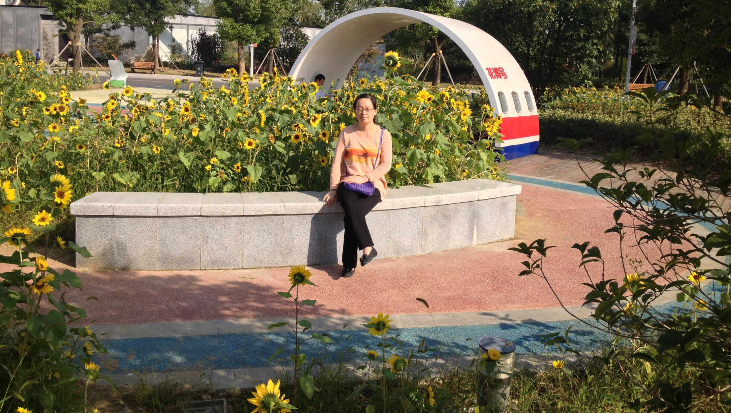
郑玉琴老师
有一种伟大来自平凡，她就是平凡中的一员。不为名利，只为责任，她用心服务于讲台。不为自己，只为学生，她尽心耕耘于校园。“不要人夸好颜色，只为明天春满园。”她就是这样，胸怀他人，胸怀薛小，用自己的实际行动，诠释了“平凡”的内涵，证明了爱与责任的力量。她就是六年级语文老师郑玉琴

Slide 6
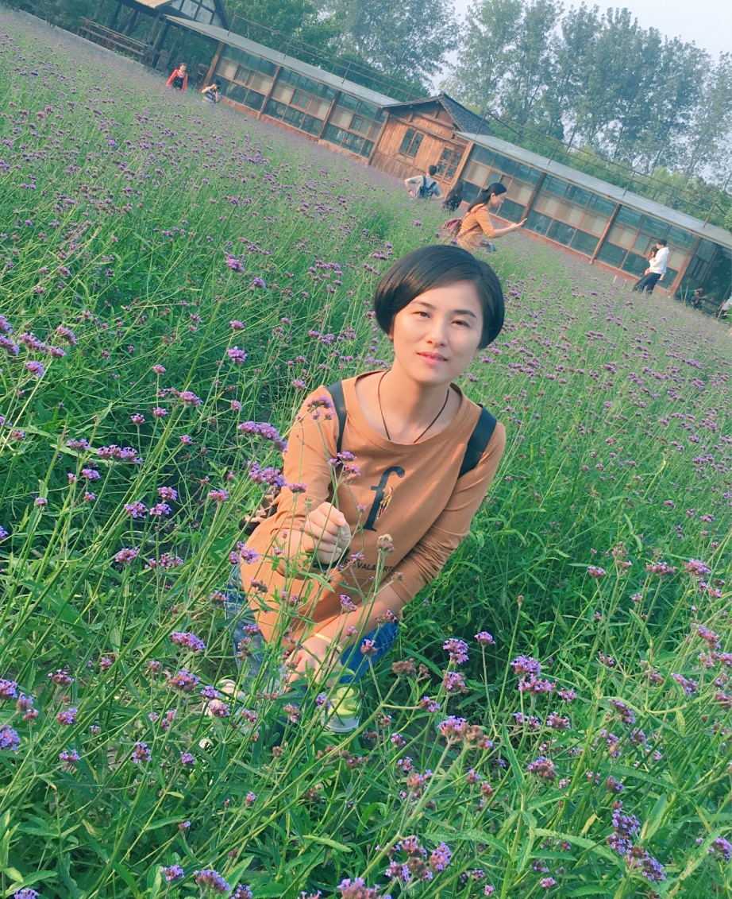
有一种付出，叫奉献，有一种精神，叫坚韧，有一种习惯，叫优秀。她，总是踏着晨风，早早到校，总是在ABC中诠释自己的教育情怀。她是英语组的一块砖，哪里需要哪里搬。工作中总是默默奉献，任劳任怨，总是无条件服从学校的安排。她担任过毕业班两班英语加班主任的重任，在同组老师手术期间，主动承担3个班教学任务。在平凡的岗位上，点滴的事情用心做，平凡的事情认真做。她就是英语组的胡燕媛老师！
胡燕媛老师

Slide 7
月度人物

Slide 8
生日快乐！

Slide 9
曹俊老师

Slide 10
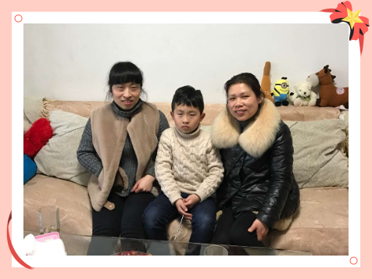
陈爱华老师

Slide 11
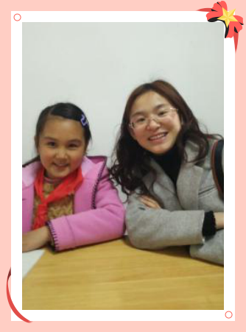
戴芳芳老师

Slide 12
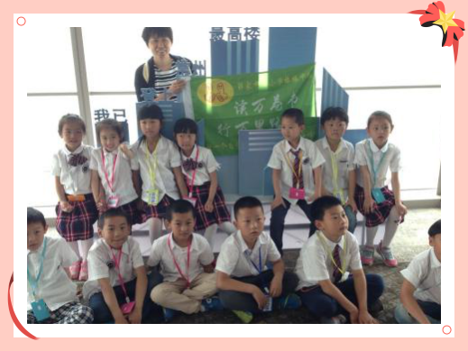
黄金萍老师

Slide 13
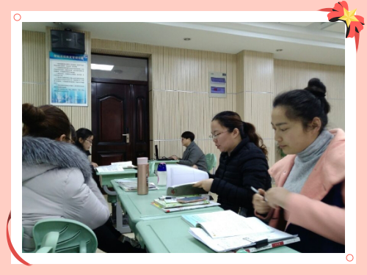
李雯老师

Slide 14
刘丽玉老师

Slide 15
闵慧媛老师

Slide 16
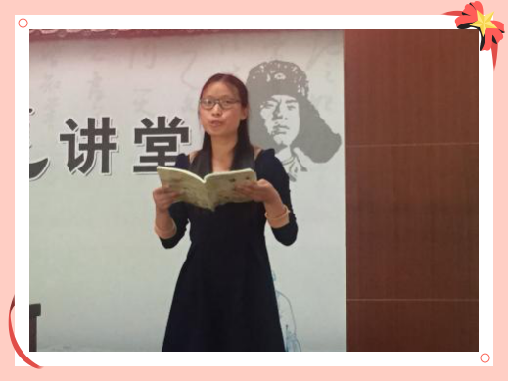
徐佩老师

Slide 17
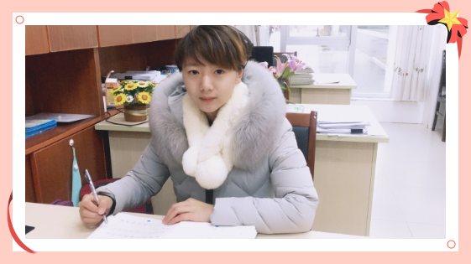
赵丽倩老师

Slide 18
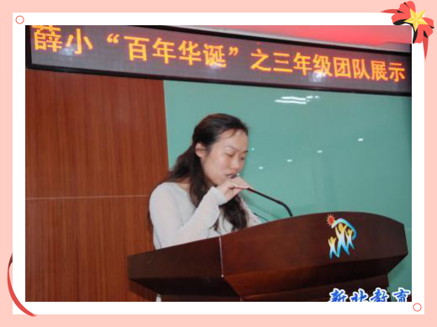
郑颖老师

Slide 19
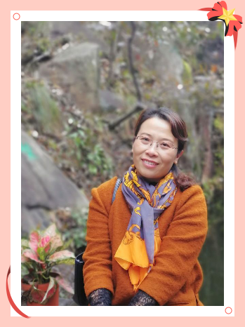
周静老师

Slide 20
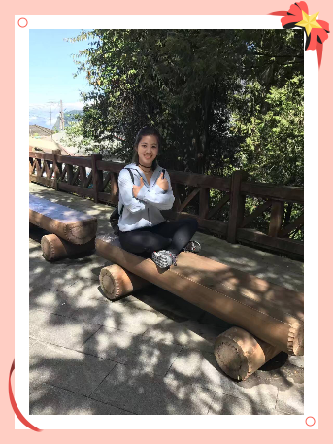
朱雪莲老师

Slide 21
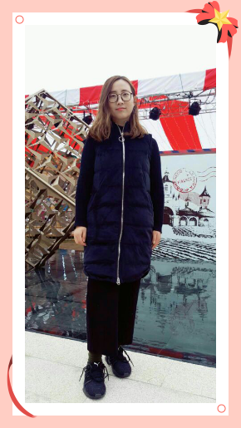
刘迎老师

Slide 22
孙网福老师

Slide 23
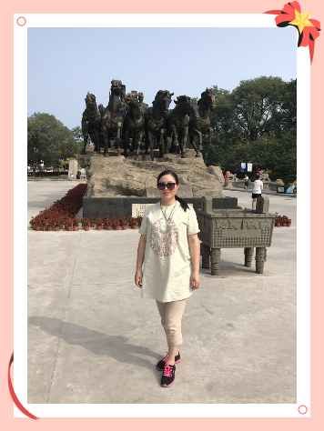
郑丽萍老师

Slide 24
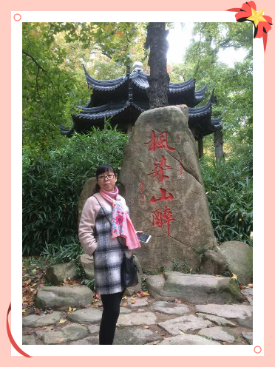
朱秀英老师

Slide 25
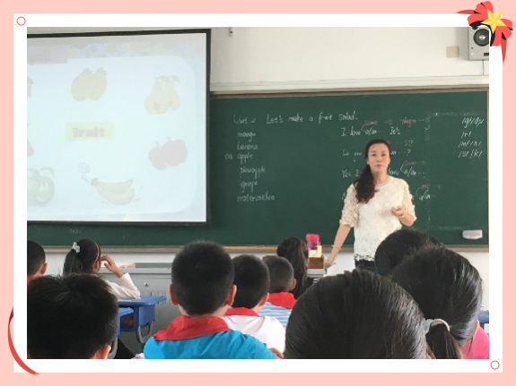
李锋老师

Slide 26
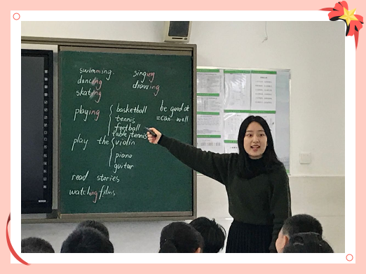
张莉老师

Slide 27
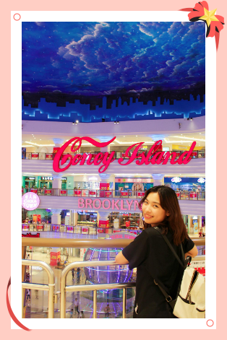
陈旭老师

Slide 28
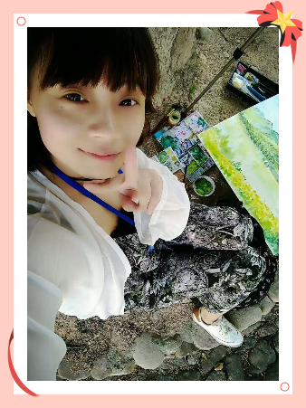
王佳佳老师

Slide 29
生日快乐！

